Slide 1
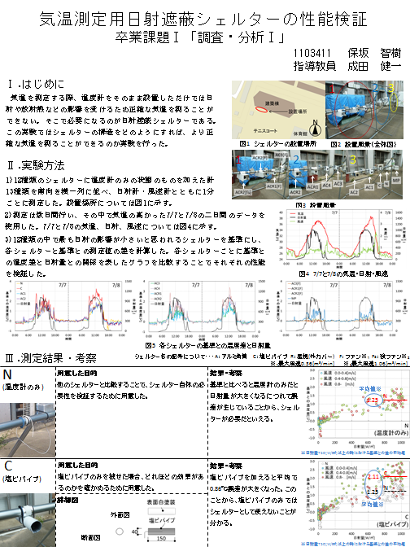
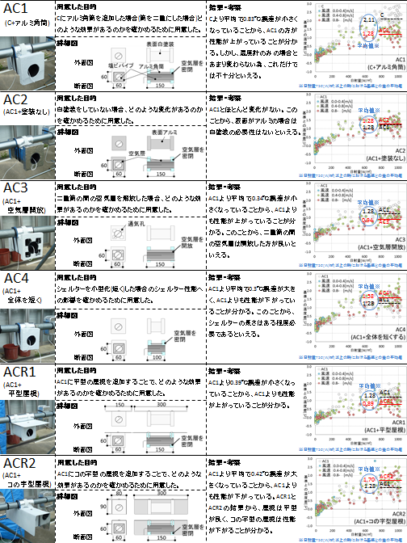
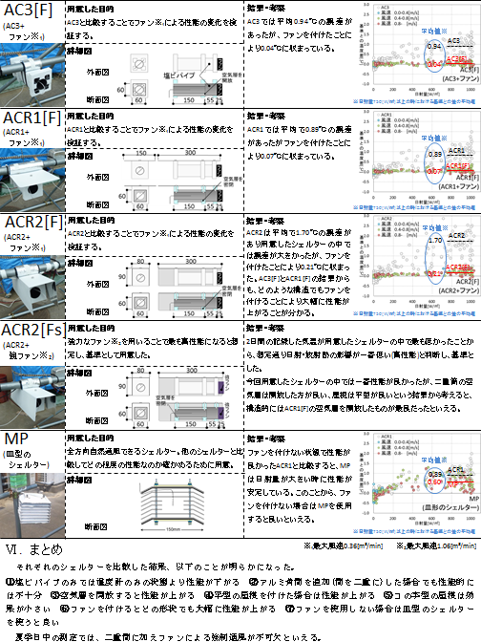
気温測定用日射遮蔽シェルターの性能検証
1103411 保坂 智樹
指導教員 成田 健一
Notes:
気温測定用日射遮蔽シェルターの性能検証について発表します

Slide 2
はじめに
気温を測定する際、温度計をそのまま設置しただけでは日射や周りからの放射熱などの熱を受けるため正確な気温を測ることができない。そこで必要になるのが日射遮蔽シェルターである。
この実験では気温測定用日射遮蔽シェルターの構造をどのようにすれば、より正確な気温を測ることができるのか比較実験を行った。
Notes:
日射遮蔽シェルターの構造をどのようにすれば、より正確な気温を測ることができるのか比較実験を行いました。

Slide 3
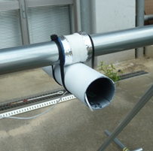
用意したシェルター
N
C
AC1
Nから１つずつ条件を足していく
12種類のシェルター+温度計のみ 計13種
温度計のみ
塩ビパイプ
C+アルミ角筒
AC2
AC3
AC4
AC3[F]
MP
AC1+白塗装なし
AC1+空気層開放
AC1+全体を短く
AC3+ファン
皿型のシェルター
ACR1
ACR2
ACR1[F]
ACR2[F]
ACR2[Fs]
AC1+平型屋根
AC1+コノ字型屋根
ACR1+ファン
ACR2+ファン
ACR2+強ファン
Notes:
シェルター12種類に温度計のみの状態のものを加えた計13種類を用意しました。 温度計のみの状態から一つずつ条件を加えていき、ACR[Fs]が最も高性能になるよう想定しました。

Slide 4
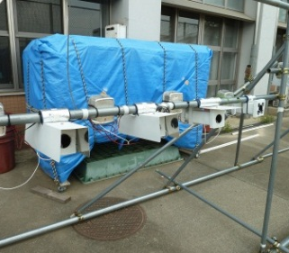
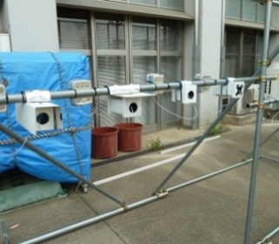
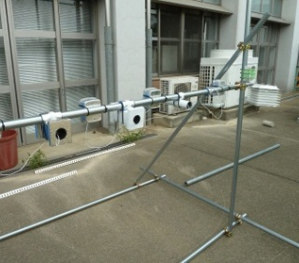
設置風景
1
2
3
・南向き横一列に設置
・数日間続けて測定
1
2
3
Notes:
設置風景です。

Slide 5
検証方法
N
C
AC1
測定した気温が最も低かったACR2[Fs]を基準とする
温度計のみ
塩ビパイプ
C+アルミ角筒
AC2
AC3
AC4
AC3[F]
MP
基準
AC1+白塗装なし
AC1+空気層開放
AC1+全体を短く
AC3+ファン
皿型のシェルター
ACR1
ACR2
ACR1[F]
ACR2[F]
ACR2[Fs]
AC1+平型屋根
AC1+コノ字型屋根
ACR1+ファン
ACR2+ファン
ACR2+強ファン
Notes:
最も低い気温を記録していたACR2[Fs]を基準にし、

Slide 6
各シェルターと基準との
測定値の差を計算
基準
ACR[Fs]
ACR2+強ファン
日射量と測定値の差の
関係をグラフ化
グラフを比較し、性能検証
Notes:
各シェルターと測定値の差を計算 日射量と測定値の差の関係をグラフ化 グラフを比較し、性能検証しました

Slide 7
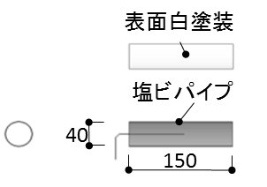
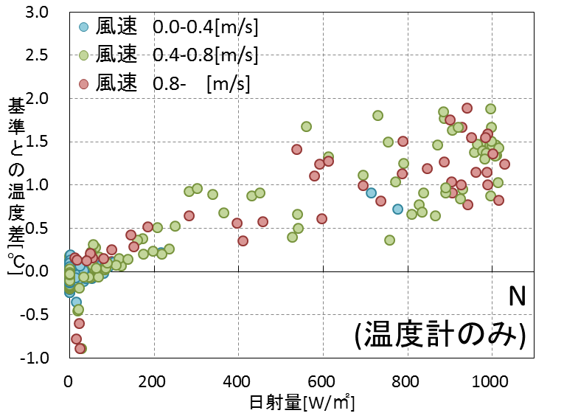
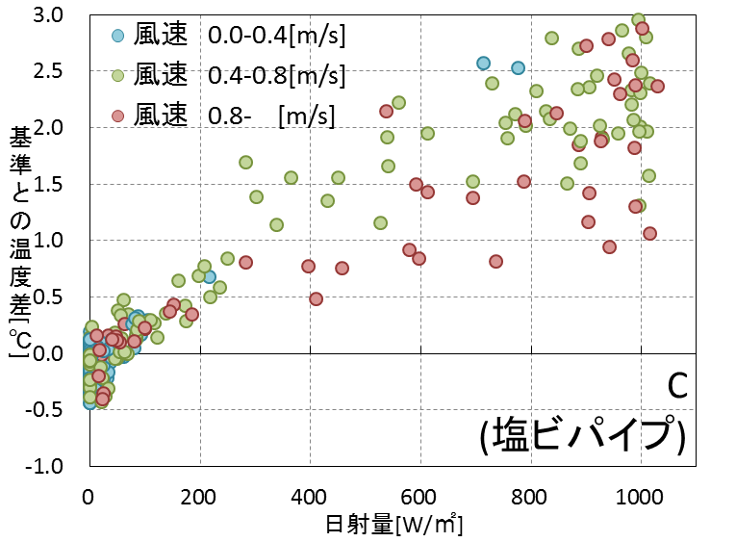
温度計のみ
塩ビパイプを被せる
N
C
日射量750[W/㎡]以上の時の平均値
C 2.11℃
0.86℃
N 1.25℃
塩ビパイプの方が0.86℃誤差が大きい
→塩ビパイプのみではシェルターとして機能しない
Notes:
塩ビパイプのみではシェルターなしの状態より誤差が大きくなっていることからシェルターとして機能しないことが分かります。

Slide 8
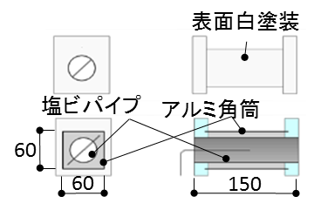
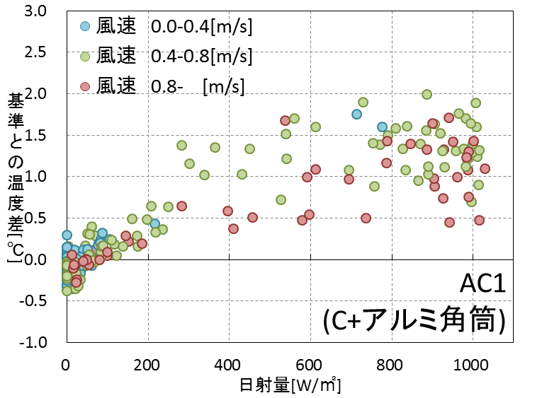
塩ビパイプを被せる
アルミ角筒追加(二重筒)
C
AC1
2.11℃
0.83℃
1.28℃
アルミ筒を追加すると誤差が小さくなる
温度計のみの状態よりまだ誤差が大きい
→アルミ角筒の効果はあるがシェルターとしては不十分
Notes:
アルミ角筒を追加すると誤差が小さくなりますが、温度計のみの状態と変わらない為シェルターとしては不十分です

Slide 9
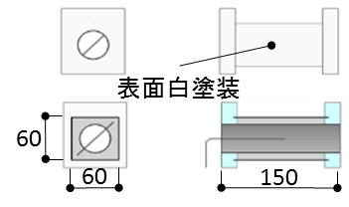
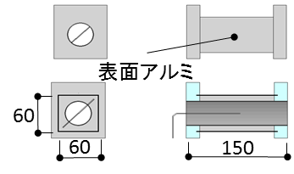
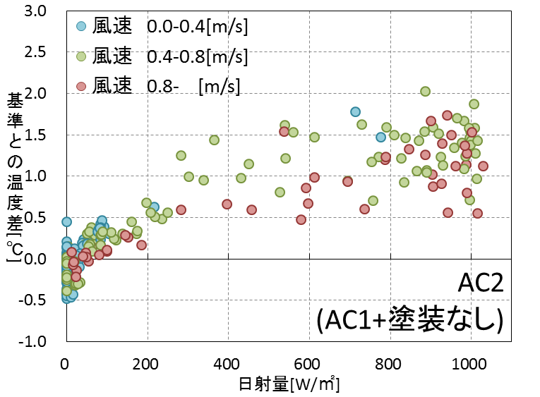
白塗装あり
白塗装なし(表面アルミ)
AC1
AC2
1.28℃
1.28℃
白塗装をしない状態でもほとんど変化がない
→表面がアルミの場合は白塗装の必要はない
Notes:
白塗装をしない場合でも変化がないことから表面がアルミであれば塗装の必要はないといえます

Slide 10
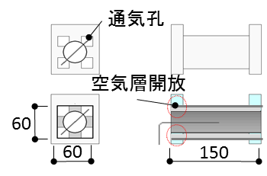
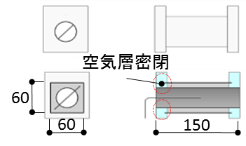
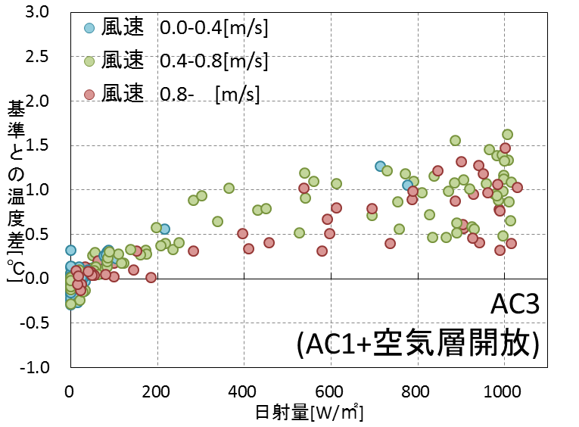
二重筒の間の空気層密閉
二重筒の間の空気層開放
AC1
AC3
1.28℃
0.34℃
0.94℃
空気層を開放すると誤差が0.34℃下がる
→空気層を開放した方が性能が良くなる
Notes:
二重筒の間の空気層を開放すると、密閉した状態より性能が良くなりました

Slide 11
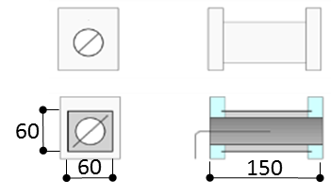
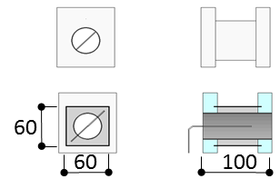
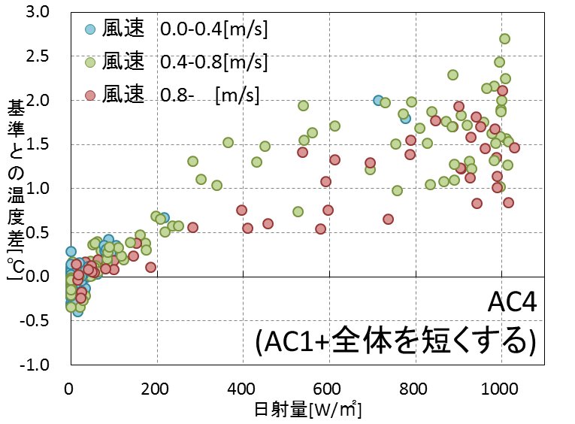
アルミ角筒追加(二重筒)
筒を短く(小型化)する
AC1
AC4
1.58℃
0.30℃
1.28℃
筒を短くすると誤差が0.30℃上がる
→筒の長さはある程度必要
Notes:
筒を短くすると誤差が大きくなったことから、シェルターの長さはある程度必要だといえます

Slide 12
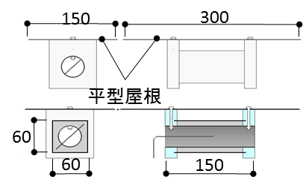
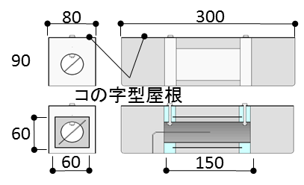
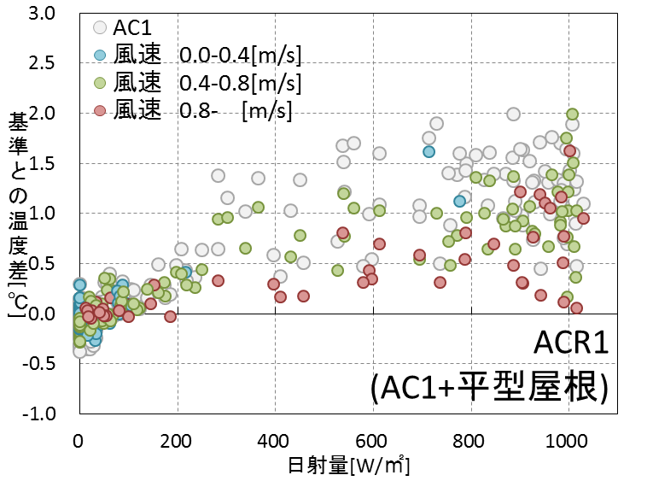
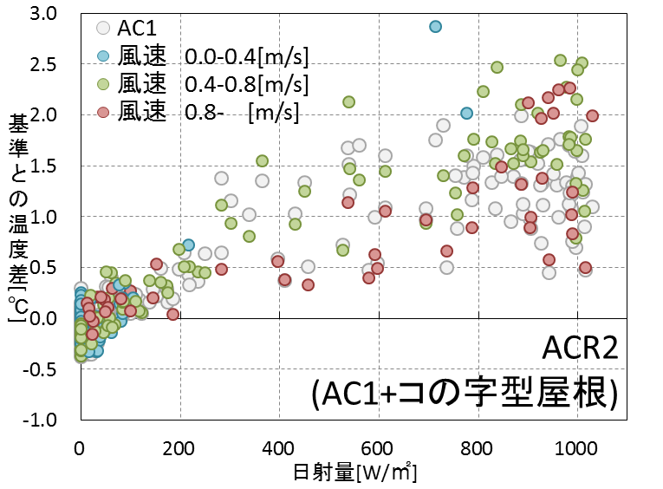
AC1+平型の屋根
AC1+コの字型の屋根
ACR1
ACR2
ACR2 1.70℃
0.42℃
AC1 1.28℃
0.39℃
ACR1 0.89℃
AC1より平均で0.39℃誤差が小さい
AC1より平均で0.42℃誤差が大きい
→屋根は平型が良い
Notes:
屋根の形状について、平型屋根を付けると性能が上がりました。

Slide 13
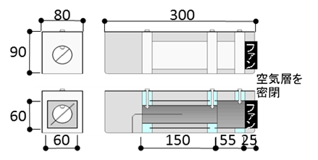
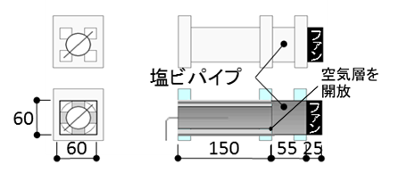
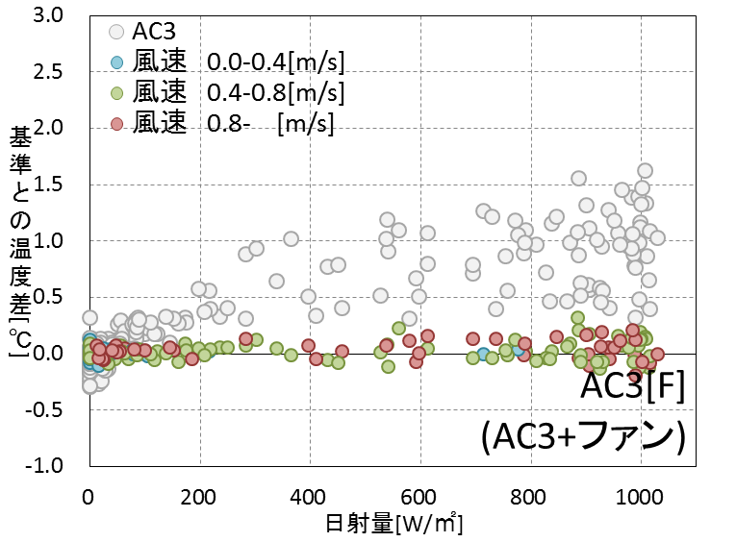
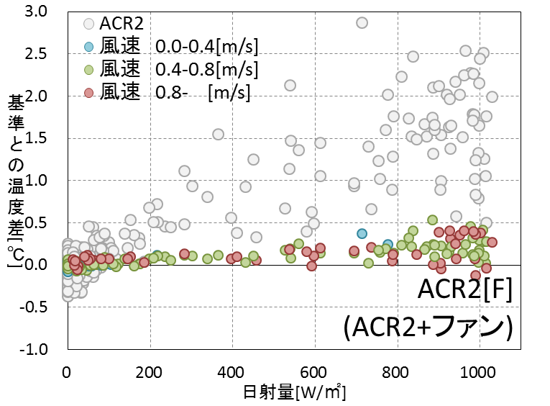
AC3+ファン
ACR2+ファン
AC3[F]
ACR2[F]
ACR2 1.70℃
AC3 0.94℃
1.49℃
0.90℃
AC3[F] 0.04℃
ACR2[F] 0.21℃
ファンのない状態より
0.9℃誤差が小さい
ファンのない状態より
1.49℃誤差が小さい
→どの形状でもファンによる効果は大きい
Notes:
ファンを付けると、どの形状でも大幅に性能が上がりました

Slide 14
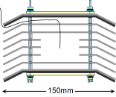
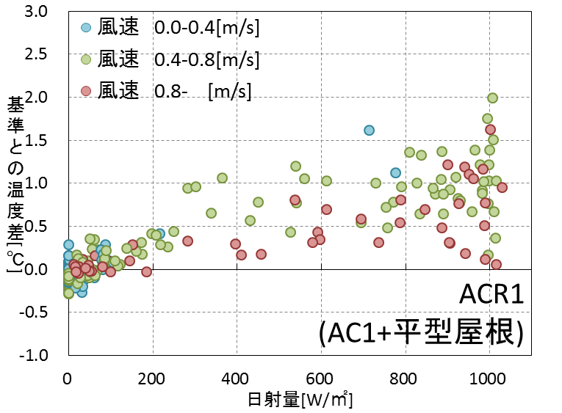
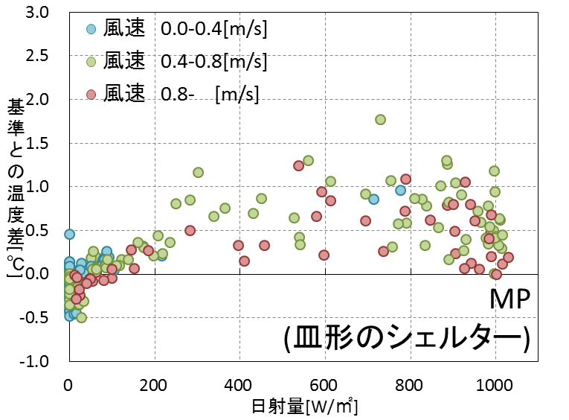
ファン無で性能が良かったシェルター
皿型のシェルター
ACR1
MP
0.29℃
ACR1 0.89℃
MP 0.60℃
皿型のシェルターは日射量が高い時に安定している
→ファンを付けない場合は皿型のシェルターが良い
Notes:
皿型シェルターについて、日射量が高い時に安定した性能を発揮するためファンを付けない場合は皿型のシェルターが良いといえます

Slide 15
まとめ
①塩ビパイプのみでは温度計のみの状態より性能が下がる
②アルミ角筒を追加(筒を二重に)した場合でも性能的には不十分
③空気層を開放すると性能が上がる
④平型の屋根を付けた場合は性能が上がる
⑤コの字型の屋根は効果が小さい
⑥ファンを付けるとどの形状でも大幅に性能が上がる
⑦ファンを使用しない場合は皿型のシェルターを使うと良い
夏季日中の測定では、二重筒に加えファンによる強制通風が不可欠といえる。
Notes:
まとめはこの通りです

